Slide 1
Risorse, materiali e tecnologia
Vinicio Salvato

Slide 2
Risorse, materiali e tecnologia prof. Vinicio Salvato
La materia
Ambiente
Le materie prime
Processi di lavorazione delle materie prime
Risorse tecnologiche
Tecnica
Classificazione dei bisogni
Tecnologia

Slide 3
La tecnica

Slide 4
Tecnica
La tecnica è la capacità dell’uomo di costruire oggetti sempre più complessi.
La complessità è legata al miglioramento della qualità della vita.

Slide 5
La tecnologia

Slide 6
Tecnologia
TECNOLOGIA E' LA SCIENZA CHE STUDIA:
innovazioni scientifiche e tecnologiche
Produzione delle materie prime
(coltivazione – allevamento - estrazione)
Processi di trasformazione delle materie prime in materiali
Processi di trasformazione dei materiali in oggetti
Ricerca scientifica e tecnologica delle materie prime e dei materiali
le risorse tecnologiche
i processi tecnologici
Le risorse energetiche
i problemi ambientali

Slide 7
        Classificazione dei bisogni

Slide 8
I bisogni
BISOGNI
L'uomo soddisfa i propri bisogni attraverso la costruzione di oggetti.

Slide 9
Classificazione dei bisogni
Bisogni
cibo
Primari
(sopravvivenza)
acqua
ripari
Cibi elaborati
Secondari
(migliorano la qualità della vita)
Cultura
salute
Indotti
(pubblicità che induce
a comprare oggetti inutili)
divertimenti

Slide 10
La materia

Slide 11
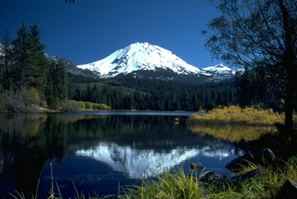
La materia
tutto quello che ci circonda è fatto di materia.
Materia

Slide 12
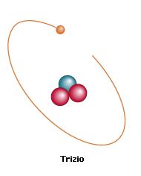
La materia
La materia è composta da particelle microscopiche dette molecole che a loro volta sono formate da particelle ancora più piccole dette atomi.
molecola
atomo

Slide 13
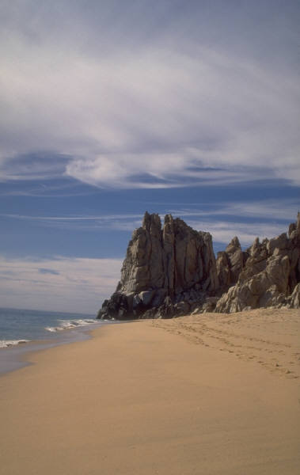
Gli stati di aggregazione della materia
Materia
        Solido
        Liquido
        Gassoso

Slide 14
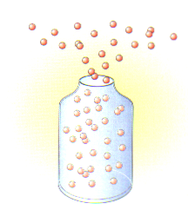
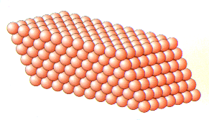
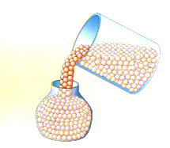
Coesione molecolare
Le molecole si attraggono reciprocamente e formano le sostanze.
Legame forte Legame debole Legame debolissimo
solido
liquido
gassoso

Slide 15
Ambiente

Slide 16
Ambiente
L'ambiente e formato da organismi viventi e non viventi.
Ambiente
Naturale umanizzato
foreste | deserti | oceani | gravine
Ambiente agricolo | Centri abitati | Centri industriali

Slide 17
Trasformazione dell’ambiente naturale
L' uomo per garantire e migliorare,la propria sopravvivenza deve trasformare l' ambiente naturale in ambiente umanizzato (artificiale) .
La modifica dell’ambiente è aumentata sempre più di intensità negli ultimi due secoli, in seguito agli effetti della rivoluzione industriale.

Slide 18
Trasformazione dell’ambiente naturale
Per trasformare l' ambiente l' uomo é
costretto a costruire oggetti sempre più
complessi.
Per costruire gli oggetti e è indispensabile
avere a disposizione le materie prime.
La materia costituisce le MATERIE PRIME.

Slide 19
Classificazione delle materie prime

Slide 20
Classificazione delle materie prime
MATERIE PRIME RINNOVABILI
Sono di origine organica (materia vivente) hanno le capacità di riprodursi o di rigenerarsi.
MATERIE PRIME NON RINNOVABILI
Sono di natura inorganica, distribuite sulla crosta terrestre e nel sottosuolo.
rinnovabili
Vegetale
animale
origine
Materie prime
Minerali
Combustibili fossili
Combustibili nucleari
Non rinnovabili
origine

Slide 21
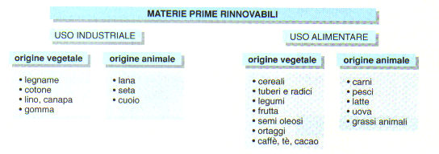
Materie prime di uso industriale e alimentare

Slide 22
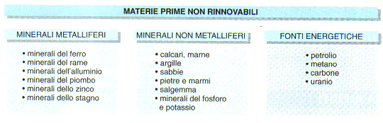
Materie prime non rinnovabili

Slide 23
Processi di lavorazione
delle materie prime

Slide 24
Trasformazione delle materie prime
Le materie prime non sono immediatamente utilizzabili per la costruzione di oggetti, ma devono subire una serie di trasformazione per diventare materiali semilavorati.
Dai materiali semilavorati con una serie di trasformazioni si ottengono gli oggetti.

Slide 25
Processi di lavorazione delle materie prime
I processi di lavorazione sono una sequenza ordinata di operazioni utilizzate per trasformare le materie prime in materiali e i materiali in oggetti.
Ogni materia prima ha un proprio processo di lavorazione.
I processi di lavorazione vengono definiti o denominati processi tecnologici.

Slide 26
Processo Tecnologico
Estrazione o produzione
Trasporto
Processi di lavorazione
Costruzione di oggetti
Materie prime
Materie prime
Trasformazione delle materie prime in materiali e i materiali in oggetti

Slide 27
I materiali

Slide 28
I Materiali
I Materiali
sono il prodotto della lavorazione delle materie prime.
Infatti per costruire gli oggetti non si possono utilizzare materie prime non lavorate.

Slide 29
Le risorse tecnologiche

Slide 30
Risorse tecnologiche
Le risorse tecnologiche sono elementi fondamentali di qualsiasi processo tecnologico.

Slide 31

Risorse tecnologiche
Risorse tecnologiche
Risorse economiche
Risorse energetiche
Materie prime
Risorse umane
Infrastrutture
Strumenti e macchinari

